Slide 1
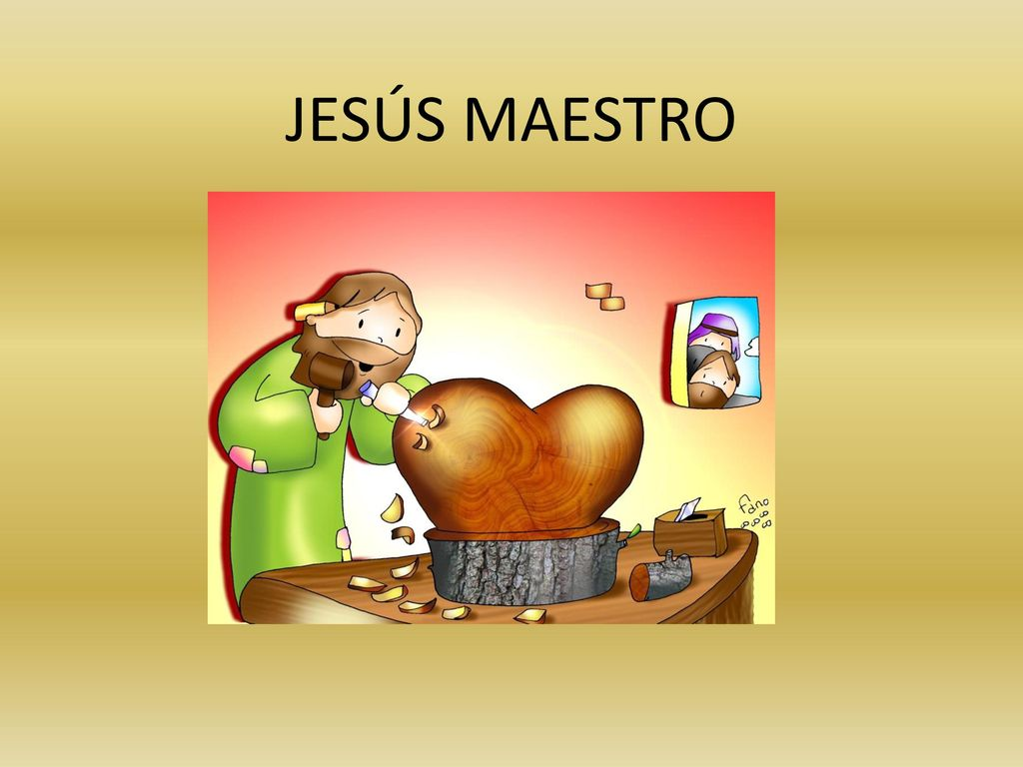

Slide 2
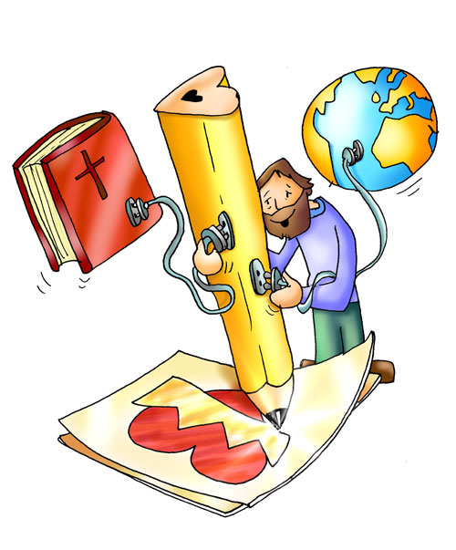
Porque uno solo es vuestro maestro…
Aprender a ser catequistas según el corazón de Jesús nuestro maestro.
Tomar notas en papel y en el corazón
El maestro interior es el Espíritu Santo

Slide 3

CRISTO SE HIZO SEMEJANTE A LOS HOMBRES
Cristo, siendo de condición divina, no consideró como presa codiciable el ser igual a Dios. Al contrario, se despojó de su grandeza, tomó la condición de esclavo y se hizo semejante a los hombres. Y en su condición de hombre, se humilló a sí mismo haciéndose obediente hasta la muerte y una muerte de cruz. Por eso, Dios lo exaltó y le dio el nombre que está por encima de todo nombre, para que ante el nombre de Jesús doble la rodilla todo lo que hay en los cielos, en la tierra y en los abismos, y toda lengua proclame que Jesucristo es Señor, para gloria de Dios Padre.
Flp 2,6-11

Slide 4
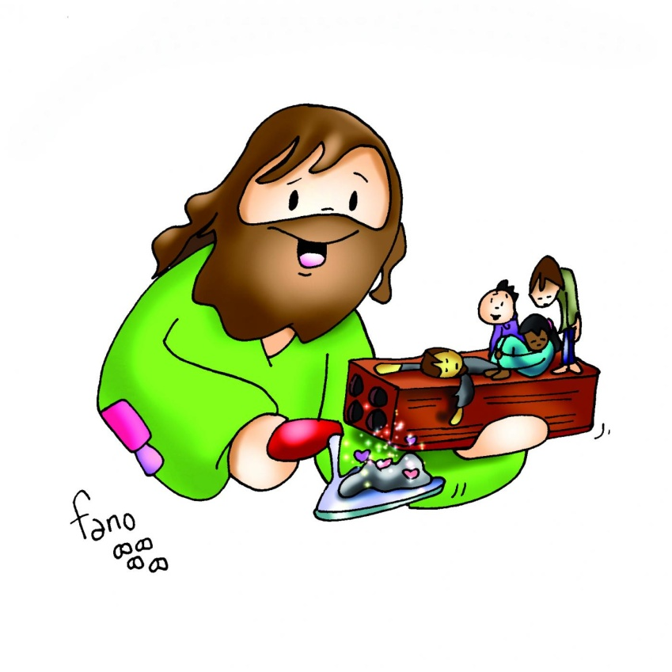
Los nombres de Jesús
En la Biblia, Jesús es llamado con distintos nombres, en los que se resalta su relación con Dios, su Padre y su misión:
– Jesús: Salvador.
– Emmanuel: Dios con nosotros.
– Hijo de Dios: filiación divina.
– Hijo del Hombre: relación única con Dios.
– Mesías: ungido.
– Profeta: anuncia el Reino
– Maestro...

Slide 5
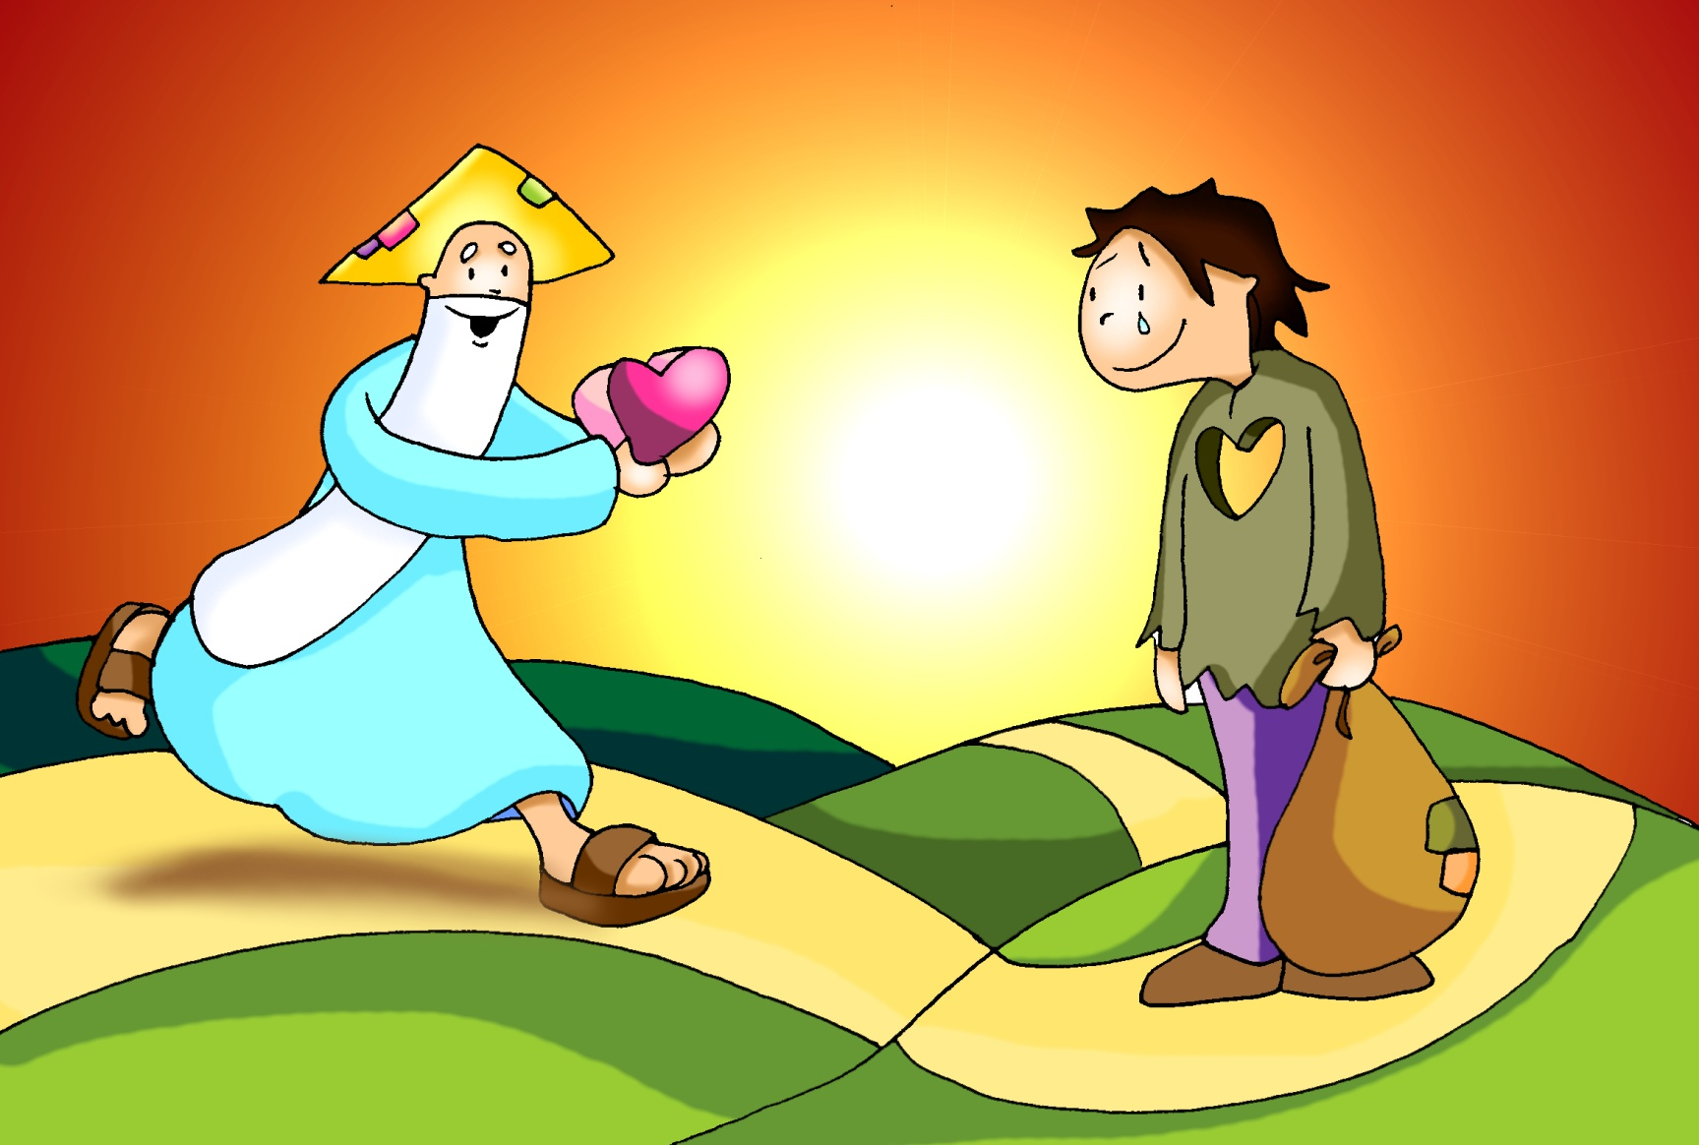
¿Quién es JESÚS?

Slide 6
Vino a su casa, pero los suyos no lo acogieron.
El Verbo se hizo carne y acampó entre nosotros. Jn 1,11.14
«El Hijo de Dios con su encarnación se ha unido, en cierto modo, con todo hombre. Trabajó con manos de hombre, pensó con inteligencia de hombre, obró con voluntad de hombre, amó con corazón de hombre. Nacido de la Virgen María, se hizo verdaderamente uno de los nuestros, en todo semejante en todo a nosotros, excepto en el pecado.» Gaudium et spes 22,2

Slide 7
Creció ante el Señor como un retoño, como raíz en tierra árida. No había en él belleza ni esplendor, su aspecto no era atractivo. Despreciado, rechazado por los hombres, abrumado de dolores, y familiarizado con el sufrimiento; como alguien a quien no se puede mirar, lo despreciamos y lo estimamos en nada. Is 53,2-3

Slide 9
Lc 5,5: Simón le respondió: «Maestro, hemos trabajado la noche entera y no hemos sacado nada, pero si tú lo dices, echaré las redes»”.
Lc 8,24: “Los discípulos se acercaron y lo despertaron, diciendo: «¡Maestro, Maestro, nos hundimos!». Él se despertó e increpó al viento y a las olas; estas se apaciguaron y sobrevino la calma”.
Lc 9,33. ” Mientras estos se alejaban, Pedro dijo a Jesús: «¡Maestro, ¡qué bien estamos aquí! Hagamos tres carpas, una para ti, otra para Moisés y otra para Elías». El no sabía lo que decía”.
Lc 17,13: “Los leproso empezaron a gritarle: «¡Jesús, Maestro, ten compasión de nosotros! ».

Slide 10
Mc 4, 38: «Maestro, ¿no te importa que nos hundamos?».
Lc 7, 40: Pero Jesús le dijo: «Simón, tengo algo que decirte». «Di, Maestro!».
Jn 1, 38: Jesús se volvió y, viendo que lo seguían, les preguntó: «¿Qué quieren?». Ellos le respondieron: «Rabbí, (que significa Maestro) ¿Dónde vives?».

Slide 11
  Los discípulos le llaman Maestro en Mc 4,38 : la tempestad calmada.
  Gente del pueblo en Mc 5,35 (“unos”); Lc 8,49 (“uno”); 9,17 (“uno de entre la gente”).
  Uno corrió a su encuentro, en Lc 9,38.
  Uno de los principales, en Lc 18,18.
  Juan (uno de los Doce), en Mc 9,38; Lc 9,49.
  Santiago y Juan, hijos de Zebedeo, en Mc 10,35.
  Fariseos y herodianos, en Mc 12,14; Mt 22,16; Lc. 20,21.
  Saduceos, en Mc .12,19; Mt 22,24; Lc 20,28.
  Un escriba o escribas, en Mc 12,32; Mt 8,19/; Lc 10,25; 11,45; 20,39.
  Los fariseos, en Mt 9,11; ,22,36; Lc 19,39.
  Escribas y fariseos, en Mt 12,38.
  Los que cobraban el impuesto para el Templo, en Mt 17,24.
  Simón, en Mc 9,5; 11,21; Lc 5,5; 7,40; 8,45; 9,33.
  Diez leprosos, en Lc 17,13.
  Judas, en Mc 14,45; Mt 26,25.49.
  Un ciego, en Mc 10,51

Slide 12
    Mc 14, 14: «Decid al dueño de la casa: El Maestro dice: ¿Dónde está el lugar, en que podré comer la Pascua con mis discípulos?.
    Mt 26,18: Jesús contestó: «Id a la ciudad, a casa de tal hombre, y dedidle: El Maestro te manda decir: Mi hora se acerca y quiero celebrar la Pascua con mis discípulos en tu casa».
    Lc 22,11: «Decid al dueño de la casa: El Maestro manda a decirte:¿Dónde está el lugar en la que comeré la Pascua con mis discípulos?».
    Mt 23,8: «No os dejéis llamar Maestro, porque uno solo es su Maestro, y todos vosotros sois hermanos».
    Mt 26, 25: Judas, el que lo iba a entregar, le preguntó también: «¿Seré yo acaso, Maestro?» Jesús respondió: «Tú lo has dicho».
    Jn 13, 13-14: «Vosotros me llamáis Maestro y Señor, y tenéis razón, porque lo soy. Si yo, que soy el Señor y el Maestro, os he lavado los pies, vosotros también debéis lavaros los pies unos a otros».

Slide 13
JESUS MAESTRO EN EL EVANGELIO DE MATEO
Mt 8, 19: «Maestro, te seguiré donde quiera que vayas».
Mt 9,11: Los fariseos, al ver esto, decían a los discípulos: «¿Cómo es que su Maestro come con cobradores de impuestos y pecadores».
Mt 12,38: Entonces algunos maestros de la Ley y fariseos le dijeron:
«Maestro, queremos verte hacer un milagro».
Mt 17,24: Al volver a Cafarnaúm, se acercaron a Pedro los que cobran el impuesto para el Templo. Le preguntaron: «El maestro de ustedes, ¿no paga el impuesto?».
Mt 19,16: Un hombre joven se le acercó y le dijo: «Maestro, ¿qué es lo bueno que debo hacer para conseguir la vida eterna?».
Mt 22,16: Le enviaron, pues, discípulos suyos junto con algunos partidarios de Herodes a decirle: «Maestro, sabemos que eres honrado y que enseñas con sinceridad el camino de Dios. No te preocupas por quién te escucha, ni te dejas influenciar por nadie».
Mt 22,36: «Maestro, ¿cuál es el mandamiento más importante de la Ley?».

Slide 14
JESUS MAESTRO EN EL EVANGELIO DE MARCOS
Mc 4, 38: «Maestro, ¿no te importa que nos hundamos?».
Mc 5.35: Jesús estaba todavía hablando cuando llegaron algunos de la casa del oficial de la sinagoga para informarle: «Tu hija ha muerto. ¿Para qué molestar ya al Maestro?».
Mc 9:38: Juan le dijo: «Maestro, hemos visto a uno que expulsaba demonios en tu Nombre, y tratamos de impedírselo porque no es de los nuestros».
Mc 10,17: «Maestro bueno, ¿qué tengo que hacer para conseguir la vida eterna? ».
Mc 10,20: «Maestro, todo eso lo he practicado desde muy joven».
Mc 10,35: «Maestro, queremos que nos concedas lo que te vamos a pedir».
Mc 10,51: El ciego respondió: «Maestro, que vea».
Mc 12,14: «Maestro, sabemos que eres sincero y que no te inquietas por los que te escuchan, sino que enseñas con franqueza el camino de Dios».
Mc 12, 19: «Maestro, según la ley de Moisés…».
Mc 12, 32: El maestro de la Ley le contestó: «Has hablado muy bien, Maestro».
Mc 14, 45: Apenas llegó Judas, se acercó a Jesús y le dijo: « ¡Maestro, Maestro!» Y lo besó.

Slide 15
JESÚS MAESTRO EN EL EVANGELIO DE LUCAS
  Lc 3,12: Algunos publicanos vinieron también a hacerse bautizar y le preguntaron: «Maestro, ¿qué debemos hacer?».
  Lc 5,5: Simón le respondió: «Maestro, hemos trabajado la noche entera y no hemos sacado nada, pero si tú lo dices, echaré las redes».
  Lc 8,24: Los discípulos se acercaron y lo despertaron, diciendo: «¡Maestro, Maestro, nos hundimos!». El se despertó e increpó al viento y a las olas; estas se apaciguaron y sobrevino la calma
  Lc 8, 49: Todavía estaba hablando, cuando llegó alguien de la casa del jefe de la sinagoga y le dijo: «Tu hija ha muerto, no molestes más al Maestro».
  Lc 10,25: Y entonces, un doctor de la Ley se levantó y le preguntó para ponerlo a prueba: «Maestro, ¿qué tengo que hacer para heredar la Vida eterna?».
  Lc 11,45: Un doctor de la Ley tomó entonces la palabra y dijo: «Maestro, cuando hablas así, nos insultas también a nosotros».
  Lc 19,39: Algunos fariseos que se encontraban entre la multitud le dijeron: «Maestro, reprende a tus discípulos».

Slide 16
1 Al principio existía la Palabra, y la Palabra estaba junto a Dios, y la Palabra era Dios.
2 Al principio estaba junto a Dios.
3 Todas las cosas fueron hechas por medio de la Palabra y sin ella no se hizo nada de todo lo que existe.
4 En ella estaba la vida, y la vida era la luz de los hombres.
5 La luz brilla en las tinieblas, y las tinieblas no la recibieron.
6 Apareció un hombre enviado por Dios, que se llamaba Juan.
7 Vino como testigo, para dar testimonio de la luz, para que todos creyeran por medio de él.
8 Él no era la luz, sino el testigo de la luz.
9 La Palabra era la luz verdadera que, al venir a este mundo, ilumina a todo hombre.
10 Ella estaba en el mundo, y el mundo fue hecho por medio de ella, y el mundo no la conoció.
11 Vino a los suyos, y los suyos no la recibieron.
12 Pero a todos los que la recibieron, a los que creen en su Nombre, les dio el poder de llegar a ser hijos de Dios.
13 Ellos no nacieron de la sangre, ni por obra de la carne, ni de la voluntad del hombre, sino que fueron engendrados por Dios.
14 Y la Palabra se hizo carne y habitó entre nosotros. Y nosotros hemos visto su gloria, la gloria que recibe del Padre como Hijo único, lleno de gracia y de verdad.
15 Juan da testimonio de él, al declarar: «Este es aquel del que yo dije: El que viene después de mí me ha precedido,
15 porque existía antes que yo».
16 De su plenitud, todos nosotros hemos participado y hemos recibido gracia sobre gracia:
17 porque la Ley fue dada por medio de Moisés, pero la gracia y la verdad nos han llegado por Jesucristo.
18 Nadie ha visto jamás a Dios; el que lo ha revelado es el Hijo único, que es Dios y está en el seno del Padre.

Slide 17
JESUS MAESTRO EN EL EVANGELIO DE JUAN
Jn 1,38: El se dio vuelta y, viendo que lo seguían, les preguntó: «¿Qué buscan?». Ellos le respondieron: «Rabbí que traducido significa Maestro ¿Dónde vives?»
Jn 1.49: Natanael le respondió: «Maestro, tú eres el hijo de Dios, tú eres el Rey de Israel».
Jn 3,10: Fue de noche a ver a Jesús y le dijo: «Maestro, sabemos que tú has venido de parte de Dios para enseñar, porque nadie puede realizar los signos que tú haces, si Dios no está con él».
Jn 8,4: dijeron a Jesús: «Maestro, esta mujer ha sido sorprendida en flagrante adulterio».
Jn 11,8: Los discípulos le dijeron: «Maestro, hace poco los judíos querían apedrearte, ¿quieres volver allá?».
Jn 11,28: Después fue a llamar a María, su hermana, y le dijo en voz baja: «El Maestro está aquí y te llama»
Jn 20, 16: Jesús le dijo “María”. Ella lo reconoció y le dijo en hebreo
«¡Raboní!,» que quiere decir maestro.

Slide 18
A PARTIR DE LOS EVANGELIOS:
Jesús es un Maestro que enseña con autoridad
Maestro que enseña con rectitud
Jesús convive con sus discípulos y les enseña con su ejemplo y testimonio de vida
Es una persona de paz, que inspira paz y reconciliación
Es una persona libre y liberada, que despierta libertad y liberación
Es una persona de oración
Es una persona cariñosa, que inspira respuestas de amor
Es una persona acogedora
Es una persona misericordiosa, mansa y humilde
Es una persona realista y observadora
Es una una persona atenta
Es una persona preocupada por la situación del pueblo,
Es una persona que se relaciona con sus discípulos como un amigo
Es una persona comprensiva,
Es una persona comprometida

Slide 19
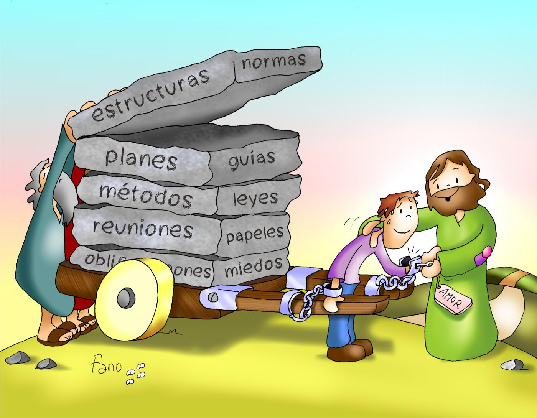
ELEMENTOS DE LA PEDAGOGIA DE JESUS:
RECURSOS, MÉTODOS Y ESTILO

Slide 20
LOS GESTOS DE JESUS COMO RECURSO DE ENSEÑANZA
Se le acercó un leproso, y él, “extendiendo la mano, le tocó y le dijo:
«quiero, queda limpio» (Mt 8,3).
Le seguían dos ciegos: "entonces tocó sus ojos, diciendo: «hágase en vosotros según vuestra fe» (Mt 9,29).
Y "le presentaban a los niños para que los tocase... y abrazándolos, los bendijo imponiéndoles las manos" (Mc 10,13).
A la suegra de Pedro "le tocó la mano y la fiebre la dejó" (Mt 8,15).
Al sordomudo "le metió los dedos en los oídos y le tocó la lengua, diciendo: «effeta, ábrete» (Mc 7,33).
Al criado herido por Pedro, Jesús, "tocándole la oreja, le curó" (Lc 22,51).
A un leproso que le suplica: Sintiendo compasión, Jesús extendió la mano y lo tocó diciendo: «Quiero, queda limpio» (Mc 1, 40-41).
A un sordomudo: “Jesús lo separó de la multitud y, llevándolo aparte, le puso los dedos en las orejas y con su saliva le tocó la lengua” (Mc 7, 33).
A un muchacho poseído por un espíritu inmundo: Pero Jesús, tomándolo de la mano, lo levantó, y el muchacho se puso de pie” (Mc 9, 27).
A la niña del jefe de la sinagoga "le tomó de la mano y ésta se levantó" (Mt 9,25).
Al ciego de nacimiento "hizo un poco de lodo y le untó sus ojos" (Jn 9,6).

Slide 21
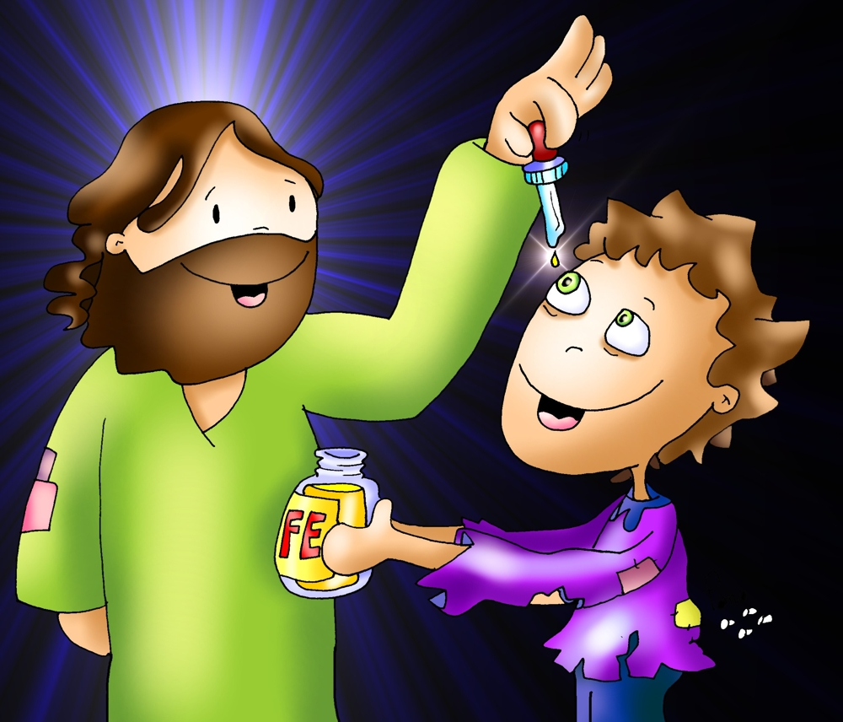
LOS MÉTODOS Y LAS TÉCNICAS DE ENSEÑANZA DE JESUS MAESTRO.

Slide 22
Las sentencias y los dichos
«No es la gente sana la que necesita médico, sino los enfermos. No he venido a llamar a justos, sino a pecadores» (Mc 2,17).
«Porque donde está tu tesoro, allí estará también tu corazón» (Mt 6,21; Lc 12,34).
«Lo que entra por la boca no hace impura a la persona, pero sí mancha a la persona lo que sale de su boca» (Mt 15, 11)
«Si un ciego guía a otro ciego, los dos caerán en el hoyo»” (Mt 15, 14)
«No os preocupéis por el día de mañana, pues el mañana se preocupará por sí mismo. A cada día le bastan sus problemas» (Mt 6,34).

Slide 23
Las Imágenes
«¡Cuántas veces quise reunir a tus hijos, como la gallina reúne bajo sus alas a los pollitos, y tú no quisiste! » (Lc 13, 34)
«Salió un sembrador a sembrar» (Mc 4, 13).
«Fijaos en los cuervos: ni siembran , ni siegan, no tiene despensa ni granero» (Lc 12, 24).
«Miren cómo crecen las flores del campo» (Mt 6,28).
«El viento sopla donde quiere, oyes su ruido, pero no sabes de donde viene ni a donde va» (Jn 3, 8).
«Los zorros tienen sus cuevas y las aves del cielo sus nidos, pero el Hijo del hombre no tiene dónde reclinar la cabeza» (Lc 9,58).
«Os reconocerán por sus frutos. ¿Se cosechan uvas de los espinos o higos de los cardos?» (Mt 7,16.)

Slide 24
Las preguntas
fomentar el interés o establecer un punto de contacto: Jn 4:7; Lc 8:45;
iniciar y estimular el pensamiento: Lc 9:25; Mt 6:27; Jn 13:12;
expresar o verbalizar el proceso de razonamiento: Mc 10:18; Mt 20:22;
ayudar a los discípulos a aplicar la verdad. Lc 10:36; Jn 13:12;
emplear la disputa, la argumentación y la lógica: Lc 14:5; 13:2; Jn 8:46;
reprender o señalar alguna falta: Mc 4:40; Lc 6:46 o bien
introducir una enseñanza: Mt 6:25; Lc 6:39,41.
expresar emoción (Mc 9:19),
recordar lo aprendido (Mc 8:20),
fortalecer la voluntad (Jn 5:6),
contestar otras preguntas (Jn 21:22).

Slide 25

Las parábolas
En Mateo:
  Los Niños que juegan: Mt 11,16-19
  El Sembrador: Mt 13,3-8
  La Cizaña: Mt 13,24-30 36-43
  Grano de mostaza: Mt 13,31, 3
  La Levadura: Mt 13,33
  El Tesoro escondido: Mt 13,44
La Perla de gran valor: Mt 13,44, 4
  La Red: Mt 13,47, 4
  La Oveja perdida: Mt 18,12-1
  El Servidor despiadado: Mt 18,23-3
  Los Trabajadores en la viña: Mt 20,1-6
  El Hijo pródigo: Mt 21,28-3
  Los Malvados: Mt 21,33-4
  La Gran Cena: Mt 22,1-14
  El Banquete Nupcial: Mt 22,1-14
  Las Diez Vírgenes: Mt 25,1-13
  Los Talentos: Mt 25,14-3

Slide 26
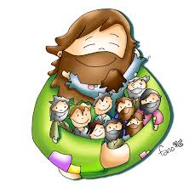
En Marcos
  El Sembrador: Mc 4,3-8
  La Semilla que crece por si sola: Mc 4,26-29
  La Semilla de Mostaza: Mc 4,30-32
  Los Viñadores homicida: Mc 12

Slide 27
En Lucas
  Los niños que juegan: Lc 7:31, 35
  Los niños que juegan: Lc 7:31, 35
  Los dos deudores: Lucas 7-41-43
  El sembrador : Lc 8,5-8
  El buen samaritano: Lc 10,25-37
  Amigo inoportuno: Lc 11,5-8
  Rico insensato: Lc 12,16-21
  La higuera estéril: Lc 13,6-9
  El grano de mostaza: Lc 13,18, 19
  La levadura: Lc 13,20, 21
  La gran cena: Lc 14,16-24
  La fiesta de matrimonio: Lc 14,16-24
  El último lugar en los banquetes: Lc 14,7-11
  La torre y la guerra: Lc 14,28-32
  La oveja perdida: Lc 15,44
  La moneda perdida: Lc 15,8-10
  El hijo pródigo: Lc 15,11-32
  El Administrador infiel: Lc 16,1-8
  Lázaro y el hombre rico: Lc 16,19-3
  El juez injusto: Lc 18,1-8
  Fariseo y publicano: Lc 18,9-14
  Las Minas: Lc 19,12-27
  Los Viñadores homicidas: Lc 20,9-18

Slide 28
Las Citas de la Escritura y del judaísmo
En Mc 2, 23 -28 aparece citado el texto de 1Sam 21,2-7. Cuando dice; “El les dijo: ¿Nunca habéis leído lo que hizo David cuando sintió necesidad y hambre, y también su gente? Y Jesús concluyó: «El sábado ha sido hecho para el hombre, y no el hombre para el sábado».
En Mt 7,12 aparece citada una máxima bien conocida en el judaísmo, dice el texto: «Por tanto, todo cuanto queráis que os hagan los hombres, hacédselo también vosotros a ellos; porque ésta es la Ley y los Profetas». Jesús resume toda la Escritura (la Ley o Torah y los Profetas) en este principio. Pero incluso aquí, Jesús introduce una innovación. En el judaísmo la formulación era negativa: “No hagas a nadie lo que no quieras que te hagan” (Tob 4,15). En cambio, Jesús la formula positivamente, elevando los niveles de exigencia.
En el episodio de los discípulos de Emaús (Lc 24,13-35), Jesús resucitado es quien “empezando por Moisés y continuando por todos los profetas, les explicó lo que había sobre él en todas las Escrituras” (Lc 24,27).

Slide 29
Enseñanza situacional
Marcos en el capítulo tercero relata el episodio de la visita de su madre y de sus hermanos: “Llegan su madre y sus hermanos y, quedándose fuera, le envían a llamar. Estaba mucha gente sentada a su alrededor. Le dicen: “¡Oye!, tu madre, tus hermanos y tus hermanas están fuera y te buscan. Él les responde: «¿Quién es mi madre y mis hermanos?’ Y mirando en torno a los que estaban sentados en corro, a su alrededor, dice: «Estos son mi madre y mis hermanos. Quien cumpla la voluntad de Dios, ése es mi hermano, mi hermana y mi madre» Mc 3,31-35 (//Mt 12,46-50//Lc 8,19- 21).
Los tres sinópticos narran también el hecho de los niños, los discípulos y Jesús: “Algunas personas le presentaban los niños para que los tocara, pero los discípulos les reprendían, y Jesús, al ver esto, se indignó y les dijo: «Dejad que los niños vengan a mí y no se lo impidais, porque el Reino de Dios pertenece a los que son como ellos. En verdad les digo: quien no reciba el Reino de Dios como un niño, no entrará en él». (Mc 10,13-16; Mt 19,13-15; Lc 18,15-17).

Slide 30
    “Jesús se sentó frente al arca del Tesoro y miraba cómo echaba la gente monedas en el arca del Tesoro: muchos ricos echaban mucho. Llegó también una viuda pobre y echó dos moneditas. Entonces, llamando a sus discípulos, les dijo: «Os digo de verdad que esta viuda pobre ha echado más que todos los que echan en el arca del Tesoro. Pues todos han echado de lo que les sobraba, ésta, en cambio, ha echado de lo que necesitaba, todo cuanto poseía, todo lo que tenía para vivir» (Mc 12,41-44; Lc 21,1-4).
    Con ocasión de la discusión sobre el pago de impuestos para el templo, Jesús le dice a Pedro: «Dame tu parecer, Simón. ¿Quiénes son los que pagan impuestos o tributos a los reyes de la tierra: sus hijos o los que no son de la familia?». Pedro contestó: «Los que no son de la familia». Y Jesús le dijo: «Entonces los hijos no pagan» (Mt 17, 25 - 26).
    Jesús salió del Templo, y mientras caminaba, sus discípulos le hacían notar las imponentes construcciones del Templo. Jesús les dijo: «¿Veis todo eso? En verdad les digo: no quedará ahí piedra sobre piedra. Todo será destruido» (Mt 24, 1-2).
    A propósito de la curación del hombre que tenía la mano paralizada , narrado por los sinópticos, Jesús, antes de realizar el milagro de la curación, pone al enfermo en el centro de la sinagoga para interpelar a los asistentes «¿Qué está permitido hacer en sábado, el bien o el mal?, ¿salvar a una persona o matarla» (Mc 3,1- 6).

Slide 31
DEL MAESTRO DE NAZARET AL CATEQUISTA COMO MAESTRO.

Slide 32
  Cooperador de la verdad
  Tiene con aquellos a los que acompaña un amor paciente y generoso
  Desarrolla la personalidad de la persona a la que acompaña.
  Compagina autoridad y cercanía
  Utiliza métodos fácilesy sencillos
  Da espacios de libertad y fomenta la creatividad
  Educa con sencillez
  Crece en humildad
  Desarrolla su vida interior
  Despierta en los alumnos el amor a María
  Se interesa por todos, sin acepción de personas, cuidando preferentemente a los más necesitados.
  Destaca el papel de la mujer y del hombre en la familia y en la sociedad.
  Colabora estrecha y eficazmente con las familias de aquellos a los que acompaña
  Busca siempre el bien del que es acompañado
  Comparte experiencias, colabora y trabaja en equipo, superando individualismos.
  Tiene interés permanente por su actualización.
  Ve a Dios a través del otro

